Slide 1
Reflexões sobre a Atuação Docente em Creches e
Pré-escolas e suas Implicações na Formação das Crianças
Mônica Correia Baptista
Agosto 2018

Slide 2
Situação da formação inicial
Qual o grau de escolaridade das professoras da Educação Infantil?
Como a escolaridade tem evoluído nos últimos anos?

Slide 3
Brasil – Docentes da Educação Infantil
por grau de escolaridade
Ano | Total | Ens.Fund. | Ens. Médio | Ens.Superior
2008 | 353.193 | 5.398 | 183.780 | 164.015
2013 | 474.591 | 3.144 | 186.553 | 284.894
2017 | 593.960 | 2.785 | 189.376 | 401.799
Fonte: INEP, 2017

Slide 4
Brasil – Docentes da Educação Infantil
por grau de escolaridade (porcentagem)
2008
2017

Slide 5
Onde são formadas as professoras da Educação Infantil?

Slide 6
Pedagogia – Concluintes 2016
Fonte: INEP/Censo da Educação Superior

Slide 7
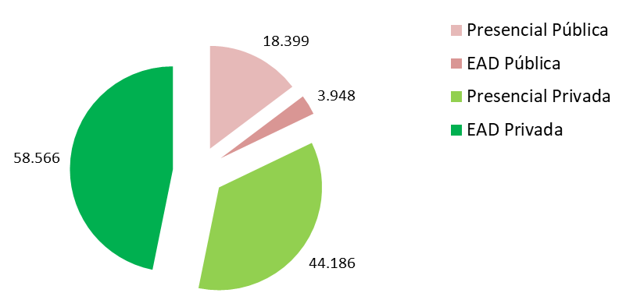
Pedagogia – Concluintes 2016
Fonte: INEP/Censo da Educação Superior

Slide 8
Pedagogia – Concluintes 2009 e 2016
Fonte: INEP/Censo da Educação Superior

Slide 9
Pedagogia – Concluintes 2016

Slide 10
Proposta de Matriz Curricular para o curso de Pedagogia – Licenciatura em Educação Infantil

Slide 11
Primeiro Período
1.
Aprendizagem e desenvolvimento humano I
2.
O brincar como eixo das práticas educativas na educação infantil e sua relação com as concepções de criança e de infâncias
3.
Oficina: o professor como agente de cultura I
4.
Metodologia I – pesquisa na educação infantil: iniciação ao TCC
5.
Estágio curricular I: conhecendo as instituições de Educação Infantil

Slide 12
Segundo Período
1.
Seminários temáticos I
2.
Cuidado pessoal, saúde, auto-organização e bem-estar das crianças na Educação Infantil
3.
Oficina de música
4.
Práticas educativas na educação infantil I: os bebês e as crianças bem pequenas como sujeitos de linguagem
5.
História da educação infantil e teorias pedagógicas

Slide 13
Terceiro Período
1.
Aprendizagem e desenvolvimento humano II
2.
Políticas sociais, intersetorialidade e relações com as famílias
3.
Práticas educativas na educação infantil II: crianças pequenas como sujeitos de linguagem
4.
Metodologia II – pesquisa na educação infantil: elaborando o TCC
5.
A inclusão de bebês e demais crianças pequenas com deficiência e a atuação do docente da educação infantil
6.
Avaliação de contexto na educação infantil

Slide 14
Quarto Período
1.
Aprendizagem e desenvolvimento humano III
2.
Práticas educativas na educação infantil III: bebês, crianças bem pequenas e as relações quantitativas, as medidas, as formas e as orientações espaçotemporais
3.
Oficina II: o professor como agente de cultura
4.
Oficinas de artes visuais
5.
Seminários temáticos II
6.
Estágio curricular II: observando e propondo práticas educativas junto a bebês e crianças bem pequenas

Slide 15
Quinto Período
1.
Práticas educativas na educação infantil IV: crianças pequenas e as relações quantitativas, as medidas, as formas e as orientações espaçotemporais
2.
Libras
3.
Oficina de corpo, dança e movimento
4.
Oficina III: o professor como agente de cultura
5.
Literatura infantil e a educação literária de bebês e demais crianças pequenas
6.
Optativa

Slide 16
Sexto Período
1.
Práticas educativas educação infantil V: bebês, demais crianças bem pequenas e o mundo físico, natural e social
2.
Avaliação, projetos e documentação pedagógica na Educação Infantil
3.
Carreira e trabalho docente na educação infantil
4.
Metodologia III – pesquisa na Educação Infantil: concluindo o TCC
5.
Currículo, projeto pedagógico e campos de experiência na educação infantil
6.
Estágio curricular III: observando e propondo práticas educativas com crianças pequenas

Slide 17
Sétimo Período
Práticas educativas na educação infantil VI: as crianças pequenas e o mundo físico, natural e social
1.
2.
Gestão e coordenação pedagógica na educação infantil
3.
Oficina IV: o professor como agente de cultura
4.
Estágio curricular III: observando e propondo práticas educativas para crianças pequenas
5.
Seminário temático III

Slide 18
Oitavo Período
Metodologia IV– pesquisa na educação infantil: finalizando e apresentando o TCC
1.
2.
Culturas brasileiras e diversidade
3.
Optativa
4.
Estágio curricular IV: observando e propondo práticas de gestão e coordenação

Slide 19
Observações
Os estágios seriam de imersão nas escolas e ocorreriam em um período de um ou dois meses por semestre, sem que houvesse aulas das demais disciplinas
Os estágios seriam realizados em instituições educativas cadastradas, a partir de critérios pré-establecidos pela UFMG. Os profissionais responsáveis por acompanhar as alunas no campo de estágio fariam reuniões, ao longo do processo, para discutir a formação das alunas, juntamente com as professoras da FaE responsáveis pela orientação do estágio;
As disciplinas consideradas teóricas teriam uma carga horária dedicada à prática, por meio de observações, atividades desenvolvidas em instituições educativas ou discussões em sala de aula que tomassem a prática cotidiana como objeto de reflexão;
O TCC seria relacionado às práticas de estágio, cujo início seria já no primeiro semestre do curso. As disciplinas Metodologia de pesquisa seriam espaços de reflexão sobre a experiência de estágio, integrando teoria e prática.
Ao longo dos quatro anos de curso, a aluna iria construindo seu projeto de intervenção. O relatório final seria o seu TCC, que trataria da experiência, desde o primeiro até o último estágio. O texto final seria a problematização da experiência de observar e propor situações de aprendizagem à luz das teorias estudadas;

Slide 20
A orientação do estágio seria realizada por uma equipe permanente, interdisciplinar e interdepartamental de professores da FaE;
As atividades didáticas ¨Oficina: o professor como agente de cultura I, II, III e IV¨ tratariam de aspectos relacionados a manifestações da cultura popular e erudita, contemplando visitas a museus, bibliotecas, cinemas, teatros, espetáculos de dança, grupos de leitura literária, etc. A equipe responsável pela organização dessas oficinas também seria multidisciplinar e integrada por professores de todos os departamentos;
As atividades didáticas ¨Seminários temáticos I, II e III¨ tratariam de temas relacionados à área da educação infantil que, por seu caráter incipiente, ainda não estariam contemplados nas demais disciplinas acadêmicas. A equipe responsável pela organização desses seminários também seria multidisciplinar e de todos os departamentos;
Os conteúdos, que tradicionalmente são trabalhados nas disciplinas de fundamentos da educação, tais como Sociologia, História, Filosofia, Política, Psicologia estariam contemplados nas diferentes disciplinas;
Música, dança, linguagem corporal, teatro, artes visuais seriam trabalhadas em formato de oficinas, tentando romper com a lógica disciplinar e dando mais ênfase à prática, à experimentação;
As disciplinas optativas teriam eixos pré-estabelecidos a serem definidos pelo colegiado do curso, considerando as demandas dos respectivos contextos políticos, econômicos, sociais.

Slide 21
“A vida inventa. A gente principia as coisas no não saber por que, e desde aí perde o poder de continuação – porque a vida é mutirão de todos, por todos remexida e temperada”. J.G.R.
Fonte: Coleção Leitura e escrita na Educação Infantil
Obrigada !

